Slide 1
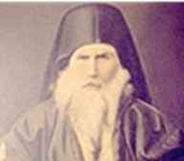
ОБЕДИНЕНО УЧИЛИЩЕ “НЕОФИТ РИЛСКИ” С. ДЕРМАНЦИ, ОБЛ. ЛОВЕЧ Прием СЛЕД VII клас за учебната 2024/2025 г.

Slide 2
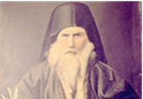
Прием след VII клас за учебната 2024/2025 г.
ОБЕДИНЕНО УЧИЛИЩЕ “НЕОФИТ РИЛСКИ”
С. ДЕРМАНЦИ, ОБЛ. ЛОВЕЧ
Професия: „Работник в производство на облекло“
Специалност: „ Производство на облекло“
Балообразуващи предмети:
НВО БЕЛ х 2
НВО Математика х 2
Оценките по Математика и Изобразително изкуство от свидетелството за основно образование

Slide 3
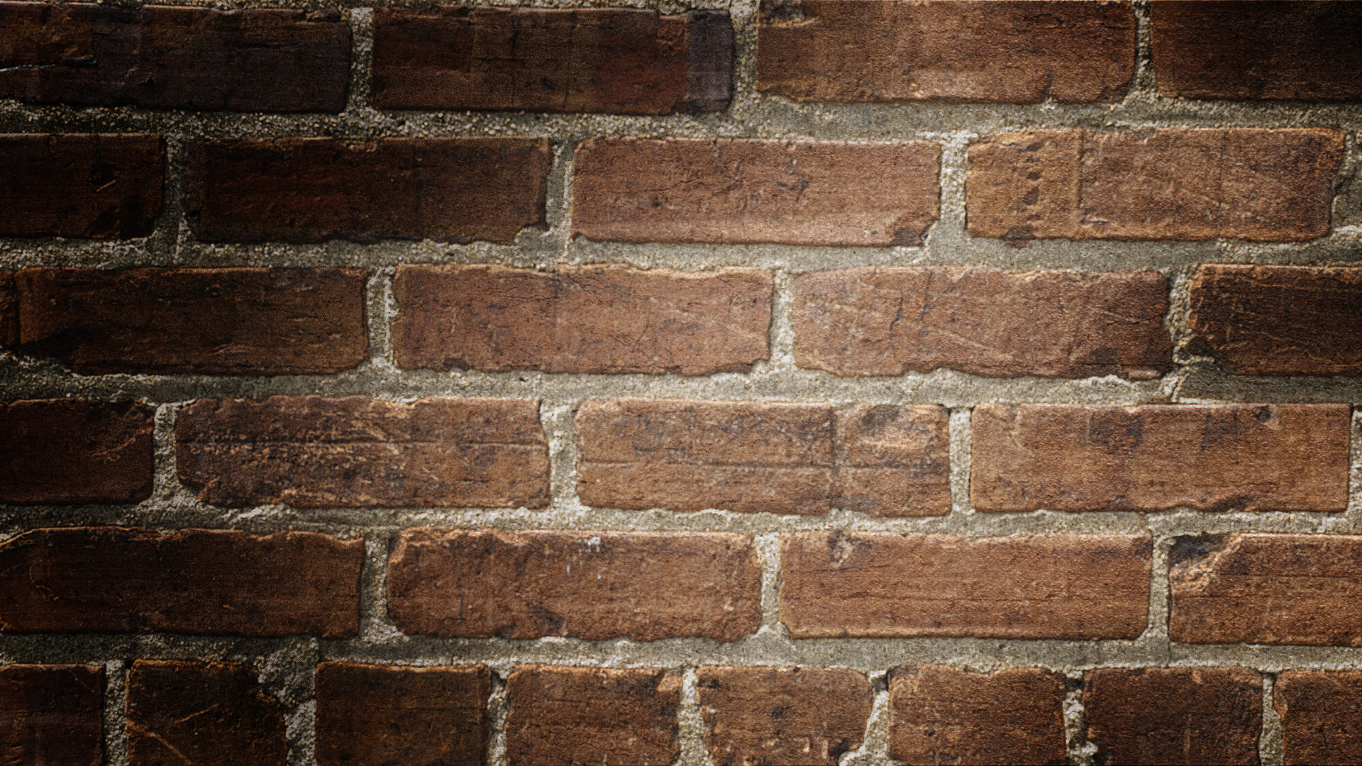
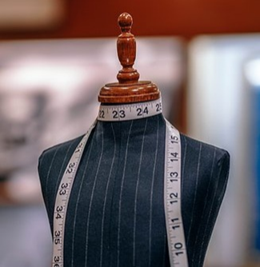
Специалност: „ Производство на облекло “
Обучение за овладяване на знания, умения и компетентности, свързани с изпълнение на дейности за подпомагане на процесите на производство на облекло.
Длъжности, които могат да се заемат:
Шивач, мъжко/дамско облекло
Работник, ръчна изработка на облекла
Работник, ръчна изработка на текстилни изделия

